Slide 1


Spark Çalışma Planı Transformation & Action

Slide 2
Ders İçeriği
Spark Çalışma Planı
Mantıksal Plan
Fiziksel Plan
Transformation ve Action
Lazy Evaluation

Slide 3
Spark Çalışma Planı
Kod
Spark mantıksal plan
Spark fiziksel plan
Fiziksel planın icrası (kodun çalıştırılması)

Slide 4
Mantıksal Plan
Kullanıcı kodu
Taslak mantıksal plan
Katalog
Analyser
val df = spark.read.format("csv").load("path")
val df2 = df.withColumn("Yil", year($"Tarih"))
val df3 = df2.withColumn("Ay", month($"Tarih"))
df3.show()
Çözümlenmeiş mantıksal plan
Optimize edilmiş
mantıksal plan
Optimizer

Slide 5

Fiziksel Plan
Fiziksel planlar
Optimize edilmiş
mantıksal plan
Maliyet hesapla
En iyi planı seç
Çalıştır

Slide 6

Fiziksel Plan
SiraNo | Tarih
1. | 2018-07-04
Taslak mantıksal plan
Tarih içinden yıl ve ayı rakam olarak al.
Çalıştır

Slide 7

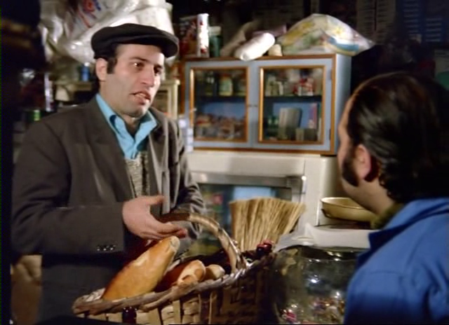

Transformation ve Action
Seyyit! Kasaptan bir kilo kıyma, Bakkaldan da şeker ve çay al …
Seyyit! Bakkaldan 6 yumurta, tereyağı, ekmek, Manavdan limon …
Bunların aklına uysak işimiz bitmez!
Seyyit! Manavdan 2 kilo patates, soğan ve 2 demet maydanoz al …

Slide 8
Transformation - Action
SiraNo | Tarih
1. | 2018-07-04
Orijinal dataframe:
val df = spark.read.format("csv").load("path")
SiraNo | Tarih | Yil
1 | 2018-07-04 | 2018
Tarihten yılı al:
val df2 = df.withColumn("Yil", year($"Tarih"))
Tarihten ayı al:
val df3 = df2.withColumn("Ay", month($"Tarih"))
SiraNo | Tarih | Yil | Ay
1 | 2018-07-04 | 2018 | 07
SiraNo | Tarih | Yil | Ay
1 | 2018-07-04 | 2018 | 07
Göster: df3.show()

Slide 9
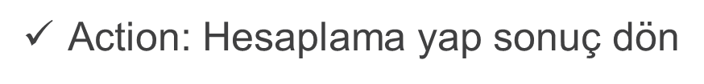
Transformation - Action
Transformation: ilişkileri belirle, veriyi şekillendir
Lazy evaluation: Hemen harekete geçme, önce plan yap.
SONUÇ

